Slide 1
Prototyp hry pre platformu Windows
Powered by Unreal Engine 4

Slide 2
Unreal Engine
Jeden z popredných enginov
Programovanie v C++ a blueprinty
Video tutoriály
Community Blog
Stránka:
Unreal doc.

Slide 3
Podobné práce
Hra vychádza zo starých Gameboy verzií
Tieto verzie ale neboli robené pre PC systémy
Ale je ich možné pomocou simulátorov tam spustiť
Najpodobnejší systém sa volá „Pokemon Generations“

Slide 4
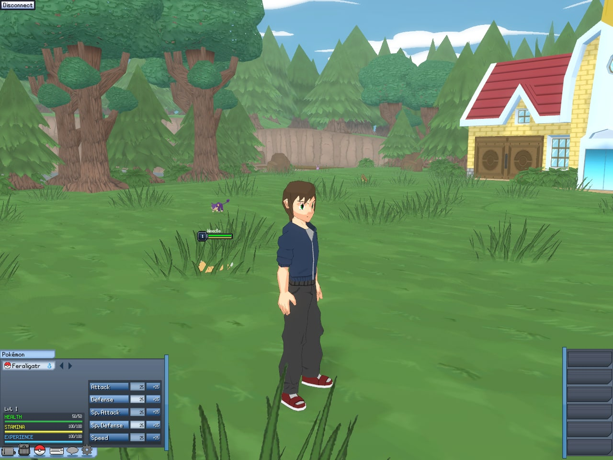
Rozdiel systémov
Pokemon Indigo Plateau
vs. Pokemon Generations

Slide 5
Koniec

